Slide 1

第八章 随机变量的数字特征

Slide 2
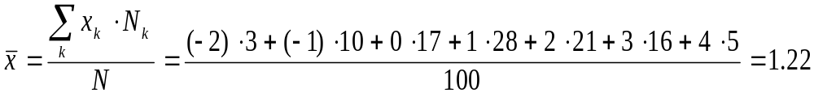
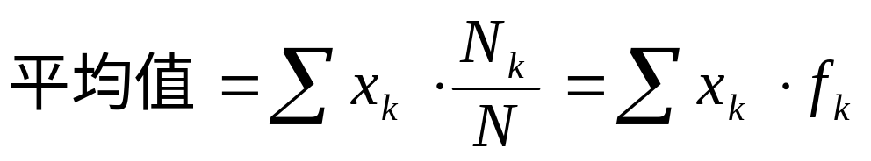
第一节 数学期望
引例 某手表厂在出厂产品中,抽查了N=100只手表的日走时误差,其数据如表:
日走时误差x_{k}
-2
-1
0
1
2
3
4
只数N_{k}
3
10
17
28
21
16
5
则抽查到的100只手表的平均日走时误差为
即

Slide 3
如果另外再抽验100只手表,每作一次这样的检验,就得到一组不同的频率,也就有不同的日走时误差的平均值.由关于频率和概率关系的讨论知,理论上应该用概率去代替上述和式的频率,这时得到的平均值才是理论上(也是真正)的平均值.
这样我们就引出了随机变量的数学期望的概念.

Slide 4
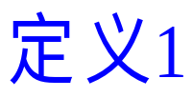
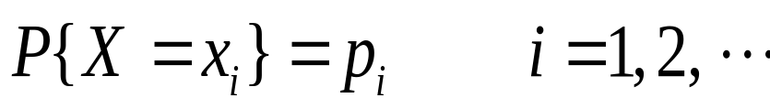
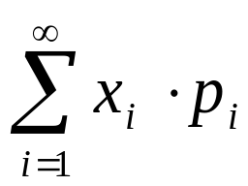
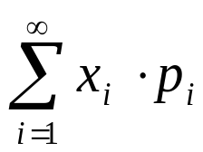


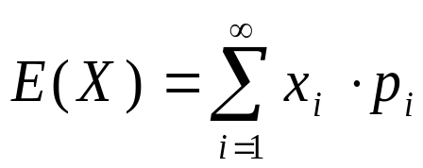

一、离散型随机变量的数学期望
设离散型随机变量的分布律为

Slide 5

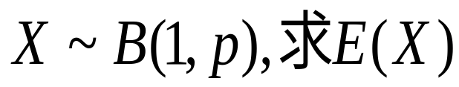



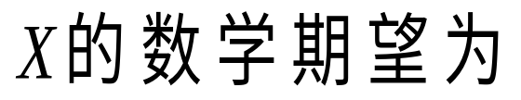


Slide 6

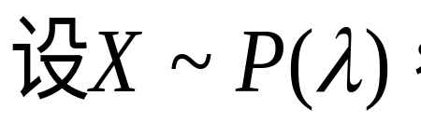
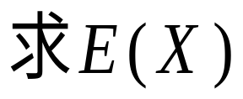

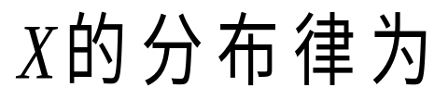
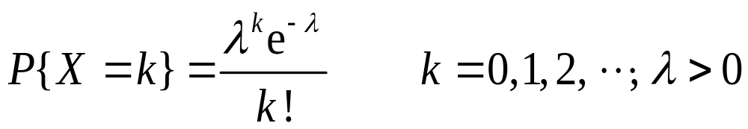
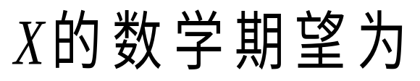
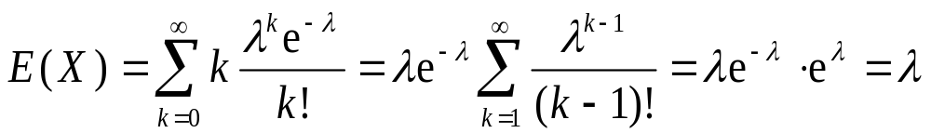

Slide 7
例3 有A，B两射手，他们的射击技术如 表所示，试问哪一个射手本领较好？
射手名称
A
B
击中环数
8
9
10
8
9
10
概率
0.3
0.3
0.4
0.1
0.8
0.1

Slide 8
例（分赌本问题）17世纪中叶，一位赌徒向法国数学家帕斯卡提出了一个使他苦恼很久的分赌本问题：甲、乙两赌徒赌技相同，各出赌注50法郎，每局中无平局，他们约定，谁先嬴三局，则赢得全部赌本100法郎。当甲嬴了二局、乙赢了一局时，因故赌局终止。现问这100法郎如何分才算公平？

Slide 9
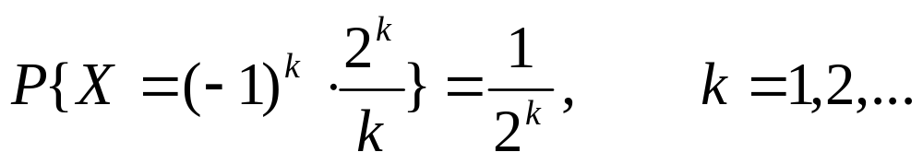
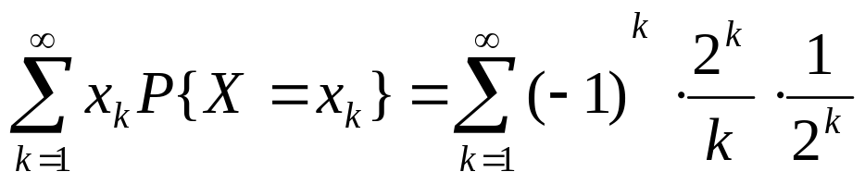
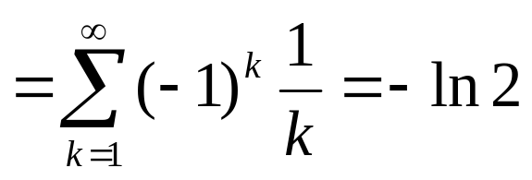
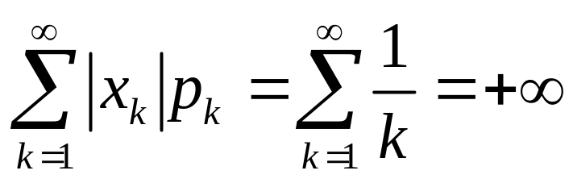
例 设随机变量X具有如下的分布，求E(X).
解 虽然有
收敛,但
发散,因此E(X)不存在.

Slide 10
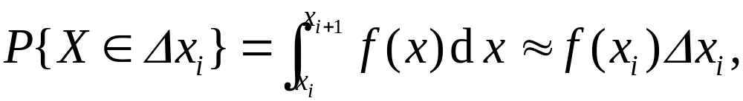
二.连续型随机变量的数学期望
设X是连续型随机变量, 其密度函数为f(x), 在数轴上取很密的分点☹<x₀<x₁<x₂<☹, 则X落在小区间[x_{i},x_{i+1})的概率为
y
f(x)
阴影面积≈f(x_{i})Δx_{i}
O
x_{i+1}
x_{i}
x

Slide 11
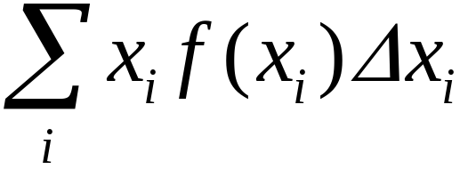
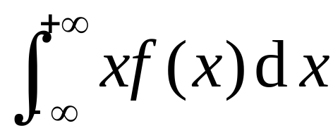
此时, 概率分布
x_{i} | ☹ | x₀ | x₁ | ☹ | x_{n} | ☹
p_{i} | ☹ | f(x₀) △x₀ | f(x₁) △ x₁ | ☹ | f(x_{n}) △ x_{n} | ☹
可视为X的离散近似, 服从上述分布的离散型随机变量的数学期望
也可近似表为积分

Slide 12
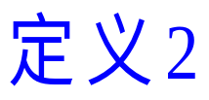
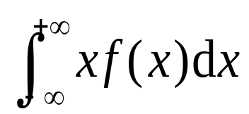
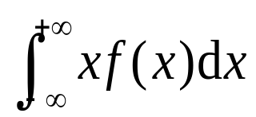

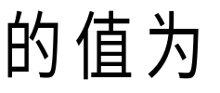
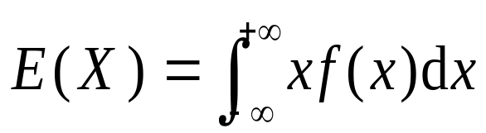

Slide 13


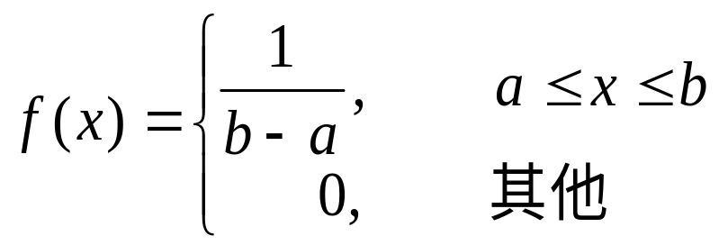

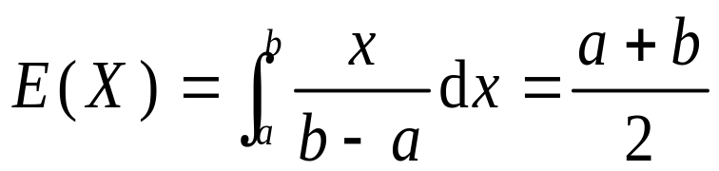

Slide 14


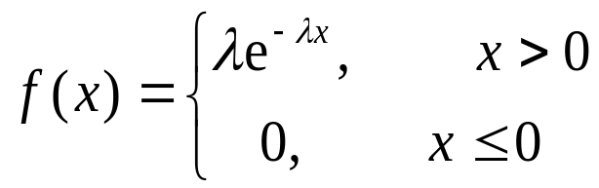
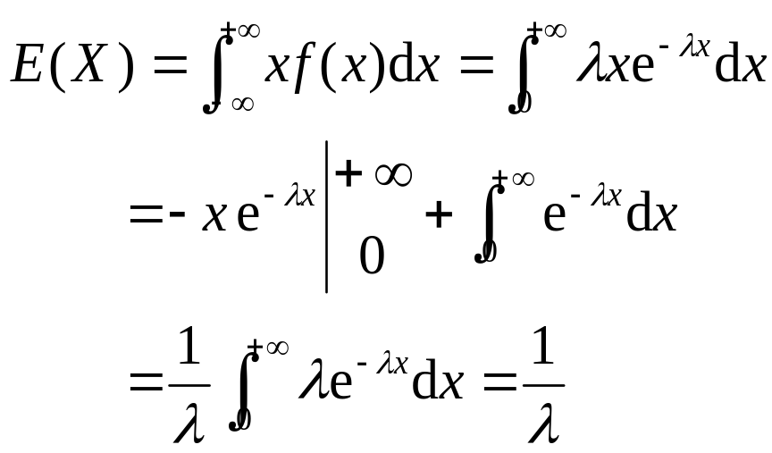

Slide 15

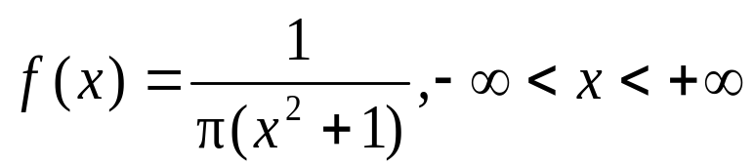

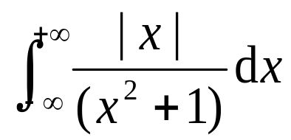


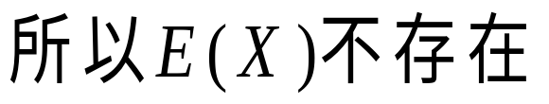

Slide 16

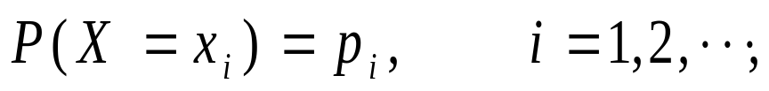
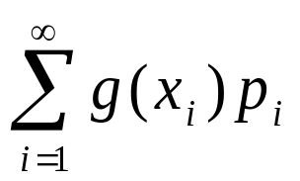
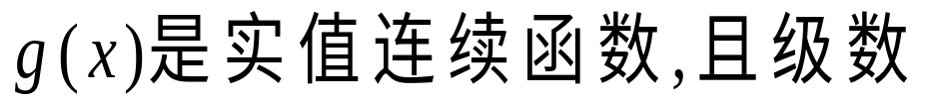

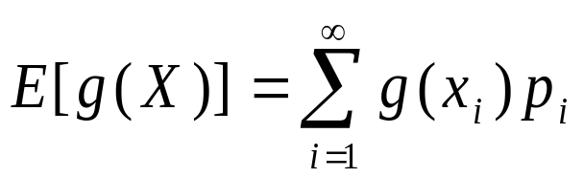
四、随机变量函数的数学期望

Slide 17


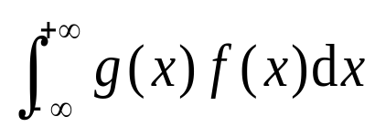

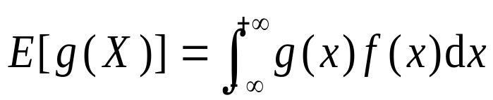

Slide 18



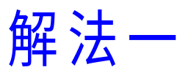




Slide 19

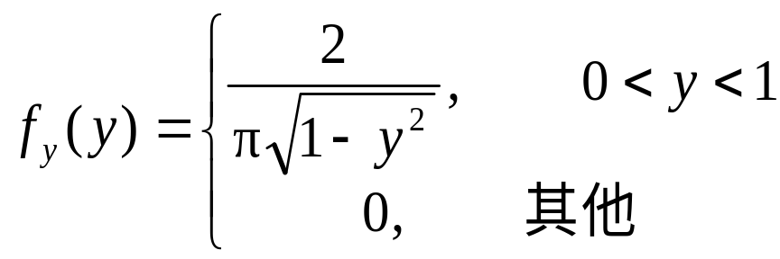
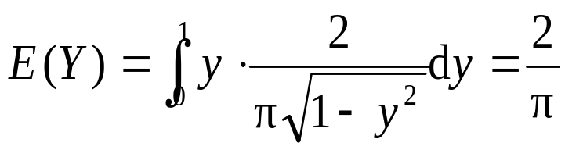

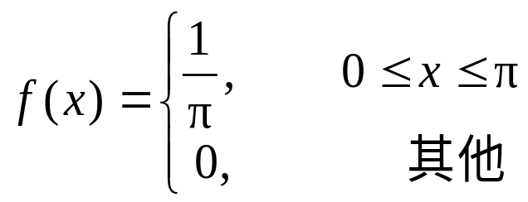
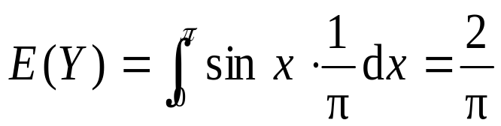

Slide 20
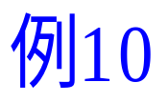
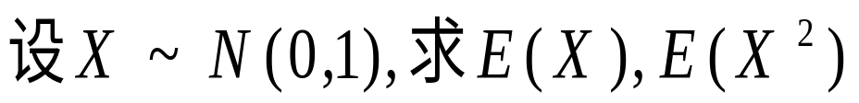
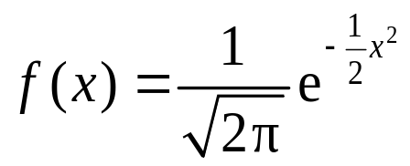

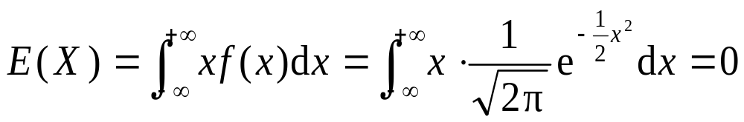
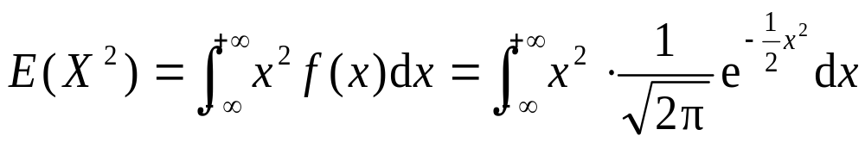





Slide 21

数学期望的性质

Slide 22












Slide 23












Slide 24



Slide 25













Slide 26
作业
P119页 习题八
1、2

